Slide 1
Proyecto de segmentación de clientes
Presenta Rodrigo Lorca

Slide 2
Contexto de negocio
El proyecto fue desarrollado para una empresa de Retail Online ubicada en Reino Unido.
El problema de esta empresa consistía en su necesidad de definir y perfilar sus distintos segmentos de cliente.
La solución propuesta fue un sistema de reporteria para analizar en tiempo real a los clientes.

Slide 3
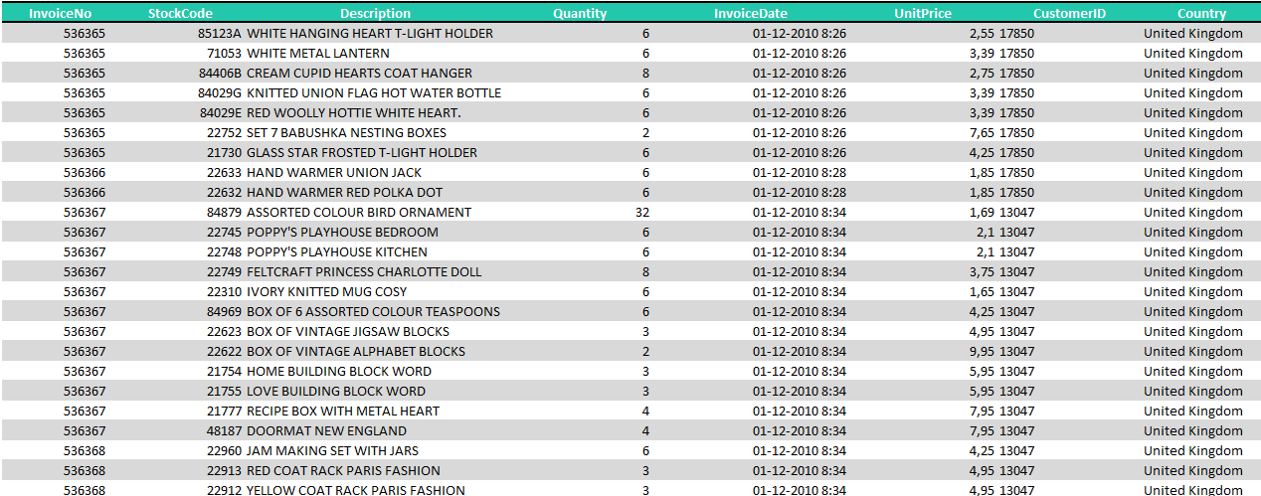
Estructura de datos

Slide 4
Metodología rfm
Recencia: (Hoy – fecha ult. Compra)
Frecuencia
Monetización
Tenencia: (Hoy – fecha prim. Compra)

Slide 5
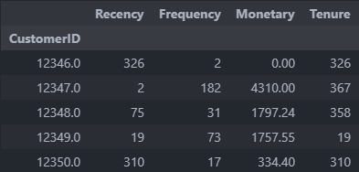
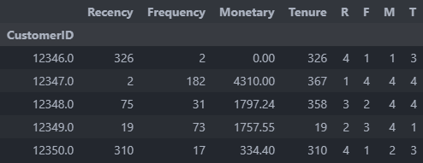
Puntajes rfm

Slide 6

Puntajes rfm
Alternativas de Puntaje comercial:
$Puntaje_{i }=P_{T}+P_{R}+P_{F}+$ $P_{M}$
$Puntaje_{i }=P_{T}∗0,30−P_{R}∗0,30+P_{F}∗0,35$ + $P_{M}∗0,35$

Slide 7
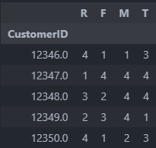
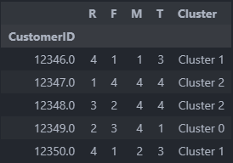
Segmentación

Slide 8
¿Cómo es cada segmento?

Slide 9
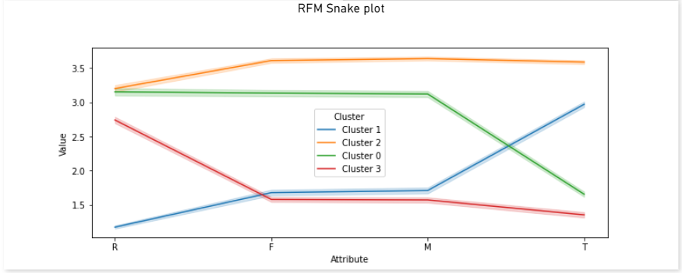
Clusters
Cluster 0: New Stars
Cluster 1: Missed
Cluster 2: Stars
Cluster 3: Newcomers
T

Slide 10

Cluster 0: new stars

Slide 11

Cluster 1: Missed

Slide 12
Cluster 2: stars

Slide 13

Cluster 3: Newcomers

Slide 14
Puesta en producción

Slide 15

Puesta en producción

Slide 16
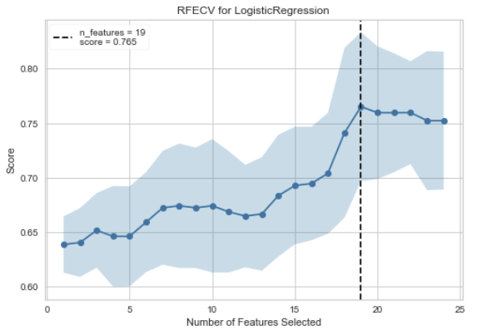
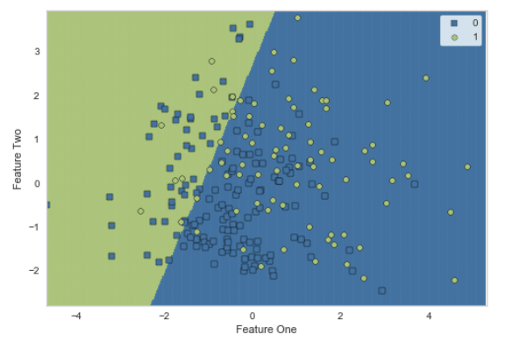
Machine Learning

Slide 17
¡Vamos al reporte!

